Slide 1
ỦY BAN NHÂN DÂN HUYỆN NHÀ BÈ
TRƯỜNG TIỂU HỌC NGUYỄN TRỰC
Cuộc thi
Thiết kế Ứng dụng bài giảng STEM
MÔN TOÁN LỚP 3
Giáo viên: Nguyễn Thị Sen

Slide 2
TRÒ CHƠI :
TRÒ CHƠI :
THỬ TÀI TRÍ NHỚ

Slide 3
Một năm có bao nhiêu tháng?
A. 10 B. 11 C. 12

Slide 4
Những tháng nào
có 31 ngày?
A. 2,4,6 B. 1,3,5,7,8,10,12 C. 9, 11

Slide 5
Tháng nào chỉ có
28 hoặc 29 ngày?
A. 2 B. 1, 3, 5, 7 C. 8, 10, 12

Slide 6
Thứ Tư, ngày 8 tháng 2 năm 2023
Toán
Tháng, năm
(Tiết 2)

Slide 8
1
Xem lịch năm nay và trả lời câu hỏi.
a) Hôm nay là thứ mấy, ngày, tháng, năm nào?
b) Tháng sau là tháng mấy, có bao nhiêu ngày?
c) Sinh nhật của Bác Hồ là ngày nào? Sinh nhật Bác năm nay vào thứ mấy?

Slide 9
1
a) Hôm nay là thứ mấy, ngày, tháng, năm nào?
a) Hôm nay là Thứ Tư, ngày 8 tháng 2 năm 2023
Notes:
Ở …….. GV điền thứ, ngày tháng GV lên tiết nhé!

Slide 10
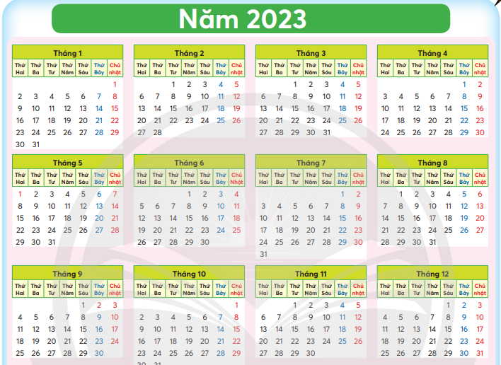
Tháng này là tháng 2,
vậy tháng sau là tháng 3, có 31 ngày.
b) Tháng sau là tháng mấy, có bao nhiêu ngày?
Notes:
Ở …….. GV điền ngày tháng GV lên tiết nhé!

Slide 11
c) Sinh nhật của Bác Hồ là ngày nào? Sinh nhật Bác năm nay vào thứ mấy?
- Sinh nhật của Bác Hồ là ngày 19 tháng 5.

Slide 12
- Sinh nhật của Bác Hồ là Ngày 19 tháng 5.
- Sinh nhật của Bác năm nay vào Thứ Sáu.

Slide 13
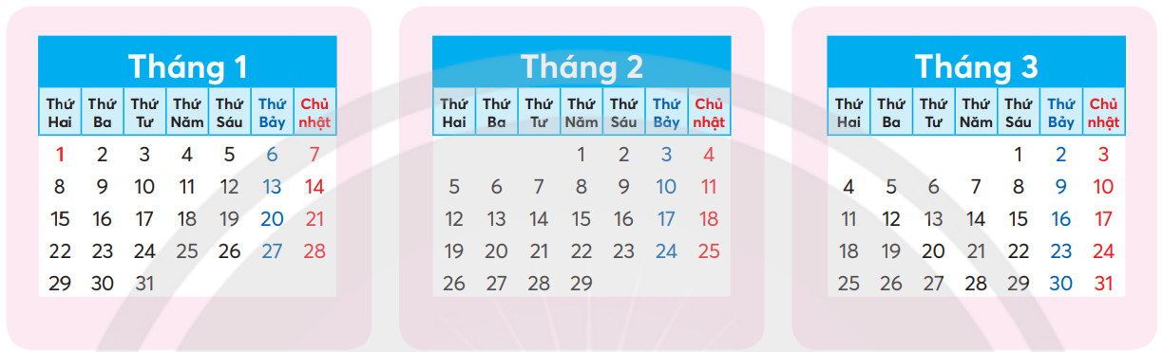
2
Xem ba tờ lịch sau của năm 2024 và trả lời câu hỏi.
2024
a) Ngày 1 tháng 1 là thứ mấy?
b)Ngày 3 tháng 2 là thứ mấy? Tháng 2 có bao nhiêu ngày?
c) Ngày 8 tháng 3 là thứ mấy?

Slide 14
Ngày 1 tháng 1 là Thứ Hai.
a) Ngày 1 tháng 1 là thứ mấy?

Slide 15
2
Ngày 3 tháng 2 là thứ Bảy. Tháng 2 có 29 ngày.
b) Ngày 3 tháng 2 là thứ mấy? Tháng 2 có bao nhiêu ngày?

Slide 16
Ngày 8 tháng 3 là Thứ Sáu.
c) Ngày 8 tháng 3 là thứ mấy?

Slide 17
3
Đúng ghi Đ, sai ghi S.
TRÒ CHƠI :
AI NHANH HƠN?

Slide 18
a) Nếu hôm nay là thứ Sáu thì 7 ngày nữa cũng là thứ Sáu.
Đ

Slide 19
b) Ngày 31 tháng 6 là sinh nhật của một bạn trong lớp em.
S

Slide 20
c) 1 năm = 12 tháng, 1 tháng = 30 ngày.
S

Slide 21
d) Các tháng 31 ngày là: tháng 1, tháng 3, tháng 5, tháng 7, tháng 8, tháng 10 và tháng 12.
Đ

Slide 22
Tháng nào có bao nhiêu ngày?

Slide 23
TIÊU CHÍ ĐÁNH GIÁ
Nắm được số ngày có trong các tháng
Đọc đúng thứ, ngày, tháng, năm
Giải quyết được vấn đề đơn giản liên quan đến thời gian

Slide 24
TẠM BIỆT CÁC EM!

